Slide 1
Asse 4 - Progetti per micro e piccole imprese operanti in specifici settori di attività-
Firenze, -

Slide 2
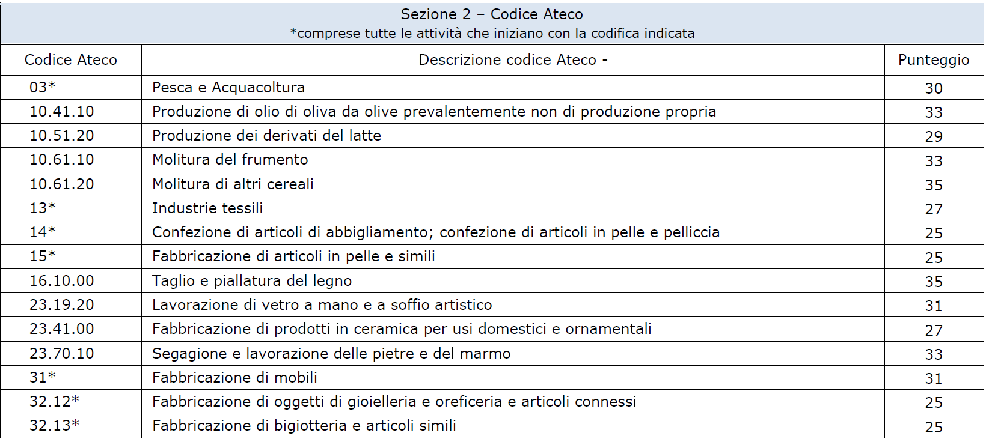
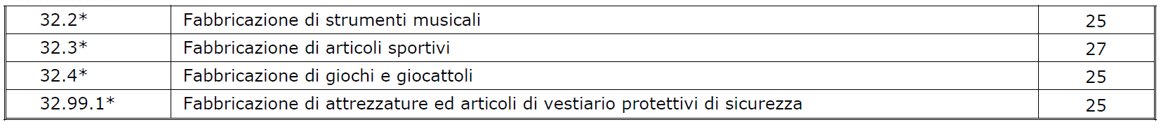
Inail Direzione regionale per la Toscana -

Slide 3
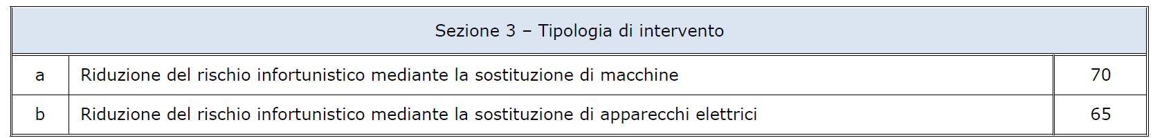
…
Inail Direzione regionale per la Toscana -

Slide 4
…
1. Spese ammissibili a finanziamento
Sono ammissibili a finanziamento:
A. le spese di progetto;
B. le spese tecniche e assimilabili.
Sono “spese di progetto” tutte le spese direttamente necessarie all’intervento, nonché quelle accessorie o strumentali funzionali alla sua realizzazione e indispensabili per la sua completezza. Le spese accessorie o strumentali funzionali alla realizzazione del progetto e indispensabili per la sua completezza che non siano direttamente riconducibili alla riduzione del rischio di cui alla Tipologia di intervento selezionata in domanda non devono essere prevalenti rispetto a quelle direttamente riconducibili alla riduzione del rischio.
…
Inail Direzione regionale per la Toscana -

Slide 5
L’importo totale del progetto, dato dalla somma delle spese A e B, è finanziabile nella misura del 65% sempreché sia compreso tra il contributo minimo erogabile di 5.000 euro e il contributo massimo erogabile di 130.000 euro
.…
3. Tipologie di intervento ammissibili
…
Sono ammissibili a finanziamento esclusivamente i seguenti beni, che devono essere non usati e non a uso domestico:
• macchine conformi alla direttiva macchine 2006/42/CE, recepita in Italia dal d.lgs. 17/2010, limitatamente a quelle comprese nella definizione di cui all’art. 2, comma 2 lettere a), b), c), f) di detto decreto;
• apparecchi elettrici che ricadono nel campo di applicazione della direttiva 2014/35/CE.
Inail Direzione regionale per la Toscana -

Slide 6
Le macchine e gli apparecchi elettrici da sostituire devono essere nella piena proprietà dell’impresa richiedente il finanziamento da almeno 2 anni calcolati al 31 dicembre dell’anno di riferimento del presente avviso Isi e devono essere alienati esclusivamente mediante rottamazione insieme ai relativi accessori/utensili inseriti nel progetto.
Le macchine o gli apparecchi elettrici da acquistare devono essere di analogo tipo rispetto a quelli da sostituire; nel caso le macchine o gli apparecchi elettrici da acquistare possiedano ulteriori funzioni non presenti in quelli da sostituire, tale situazione dovrà essere debitamente motivata.
Le macchine e gli apparecchi elettrici da acquistare possono comprendere accessori opzionali forniti dal fabbricante, legati al progresso tecnologico e non presenti nelle macchine o negli apparecchi elettrici da sostituire.
Inail Direzione regionale per la Toscana -

Slide 7
Le macchine e gli apparecchi elettrici da sostituire devono essere nella piena proprietà dell’impresa richiedente il finanziamento da almeno 2 anni calcolati al 31 dicembre dell’anno di riferimento del presente avviso Isi e devono essere alienati esclusivamente mediante rottamazione insieme ai relativi accessori/utensili inseriti nel progetto.
Le macchine o gli apparecchi elettrici da acquistare devono essere di analogo tipo rispetto a quelli da sostituire; nel caso le macchine o gli apparecchi elettrici da acquistare possiedano ulteriori funzioni non presenti in quelli da sostituire, tale situazione dovrà essere debitamente motivata.
Le macchine e gli apparecchi elettrici da acquistare possono comprendere accessori opzionali forniti dal fabbricante, legati al progresso tecnologico e non presenti nelle macchine o negli apparecchi elettrici da sostituire.
Inail Direzione regionale per la Toscana -

Slide 8
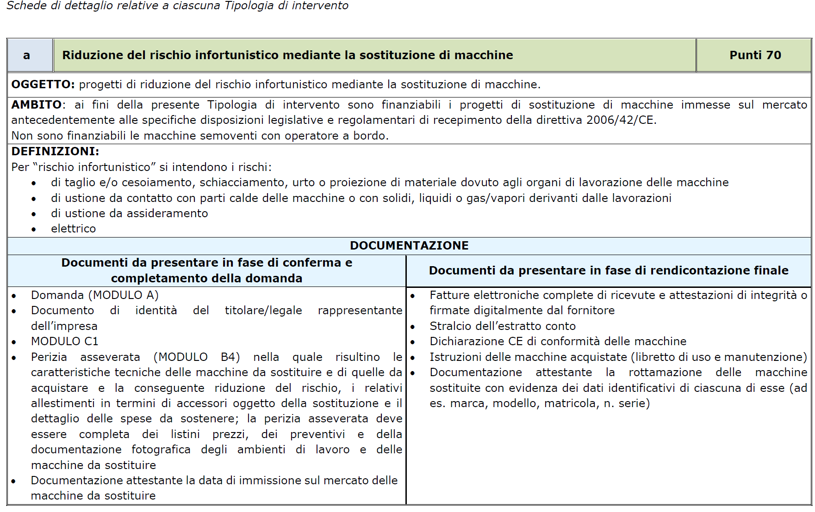
Inail Direzione regionale per la Toscana -

Slide 9
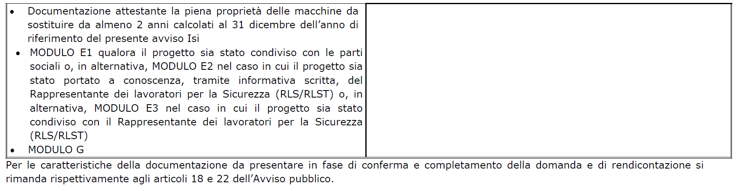
Inail Direzione regionale per la Toscana -

Slide 10
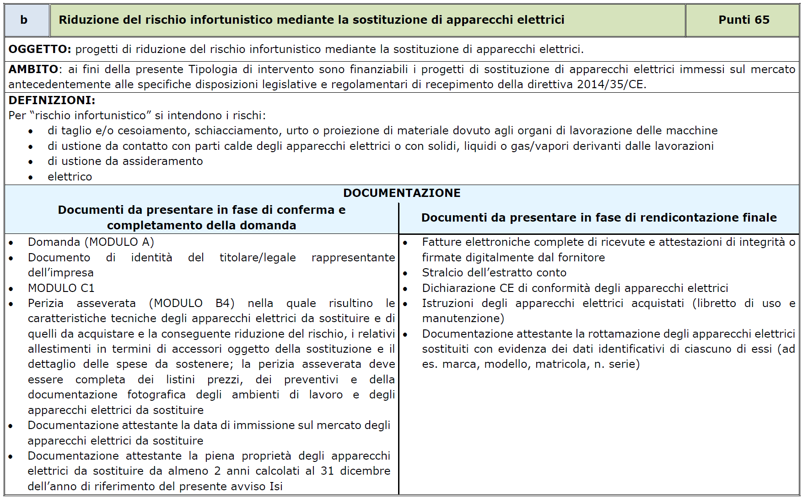
Inail Direzione regionale per la Toscana -

